Slide 1

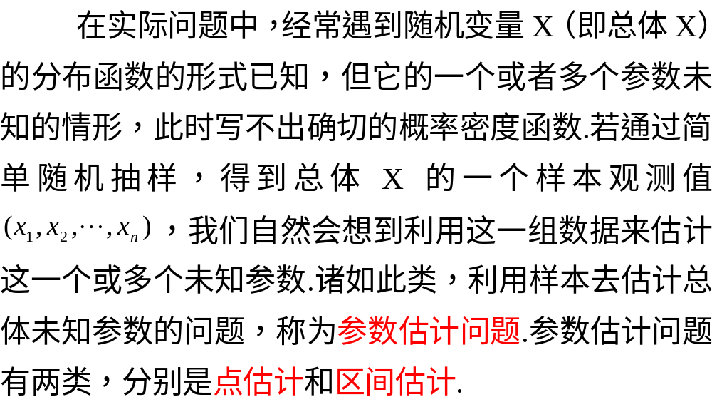
第七章 参数估计

Slide 2
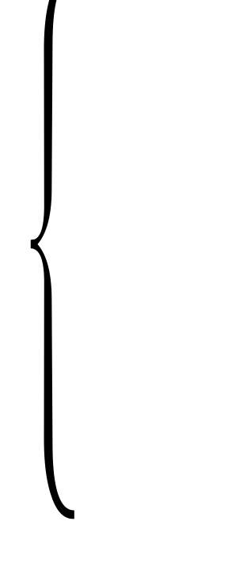
参数估计的基本思想
X~P(λ),X~E(λ),X~N(μ,σ²)
用所获得的样本值去估计参数取值称为参数估计.
用某一数值作为参数的近似值
点估计
区间估计
参数估计
在要求的精度范围内指出参数所在的区间

Slide 3
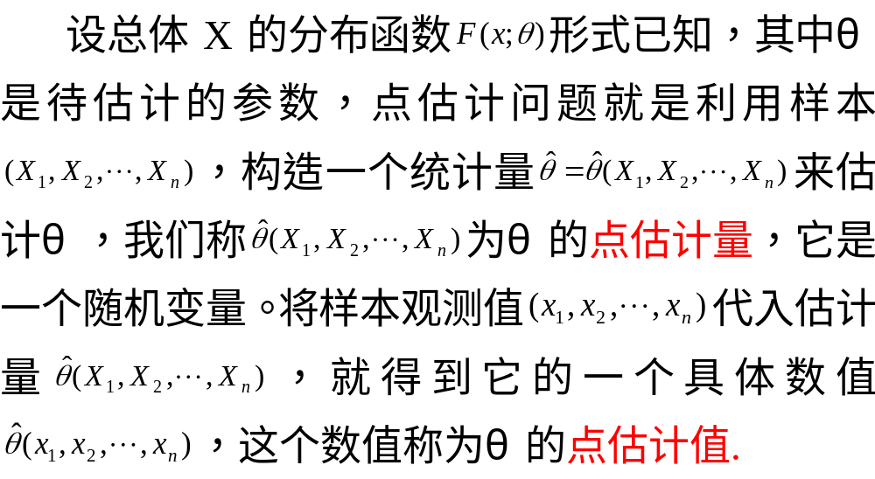
§1 参数的点估计

Slide 4
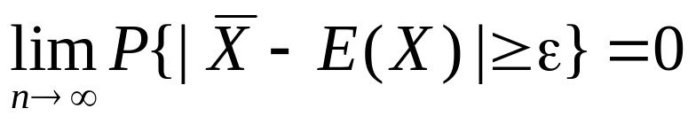
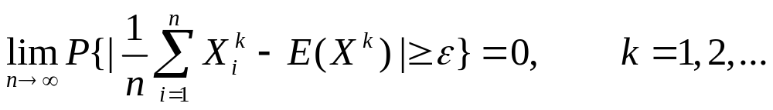
§1.1 矩估计法
设(X₁,X₂,…,X_{n})是来自总体X的一个样本,根据大数定律,对任意ε>0,有
并且对于任何k,只要E(X^{k})存在,同样有
因此,很自然地想到用样本矩来代替总体矩,从而得到总体分布中参数的一种估计.

Slide 5
定义：用样本矩来代替总体矩,从而得到总体分布中参数的一种估计.这种估计方法称为矩法估计.它的思想实质是用样本的经验分布和样本矩去替换总体的分布和总体矩.今后称之为替换原则.
设总体X具有已知类型的概率函数p(x;θ₁,…,θ_{k}), (θ₁,…,θ_{k})∈Θ是k个未知参数.(X₁,X₂,…,X_{n})是来自总体X的一个样本.假若X的k阶矩γ_{k}=E(X^{k})存在,则对于i≤k, E(X^{i})都存在,并且是(θ₁,…,θ_{k})的函数γ_{i} (θ₁,…,θ_{k}).

Slide 6
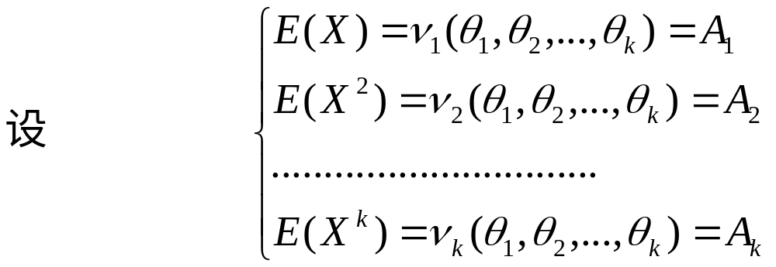
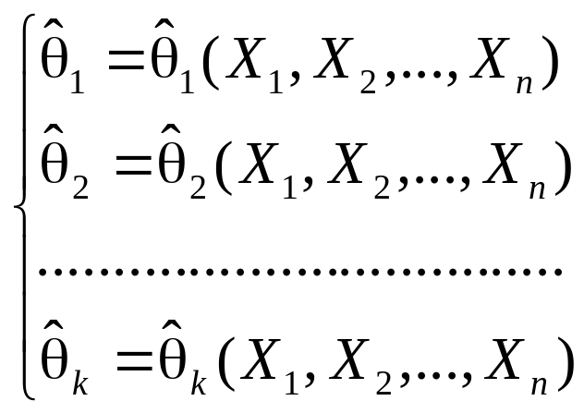
得到含有未知参数(θ₁,…,θ_{k})的k个方程.解这k个联立方程组就可以得到(θ₁,…,θ_{k})的一组解:
用上面的解来估计参数θ_{i}就是矩法估计.

Slide 7
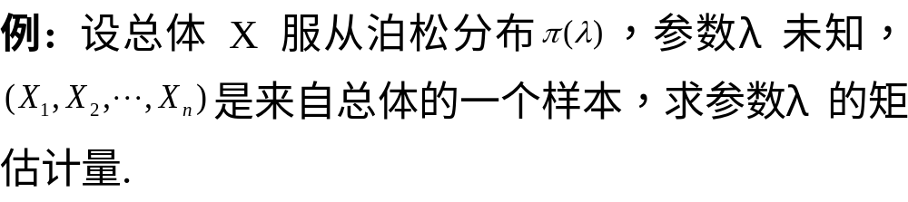

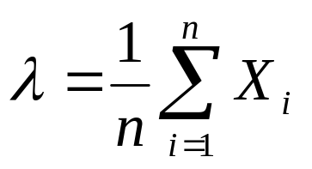
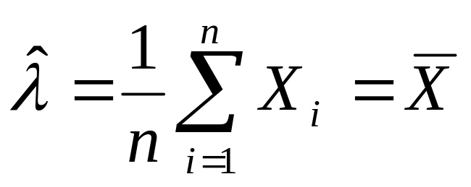
解
总体X的期望为
从而得到方程
所以λ的矩估计量为

Slide 8

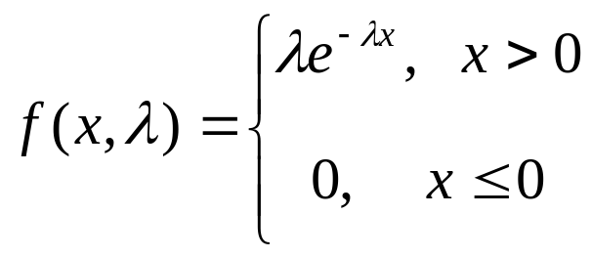
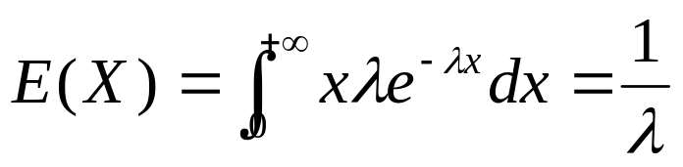
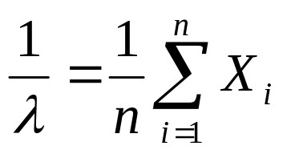
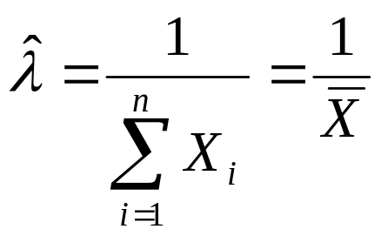
解
其概率密度函数为
总体X的期望为
从而得到方程
所以λ的矩估计量为

Slide 9
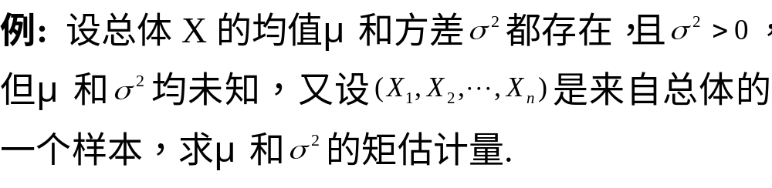
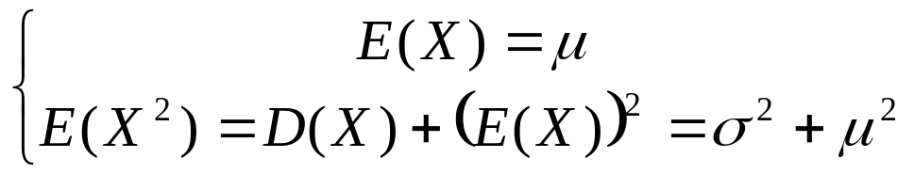
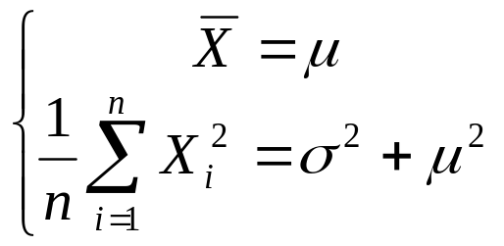
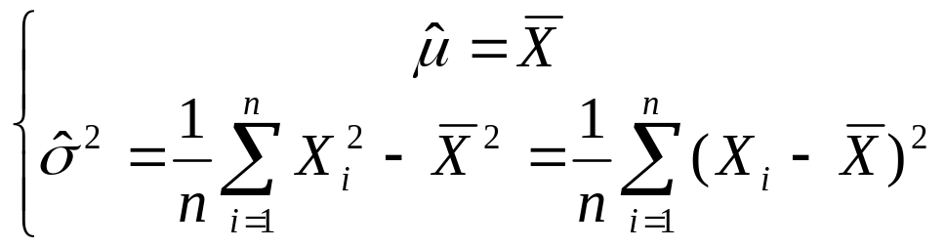
解
由于
故令

Slide 10

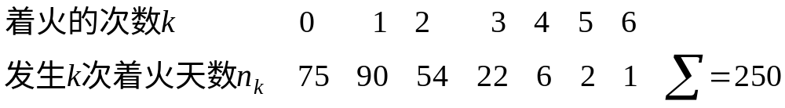
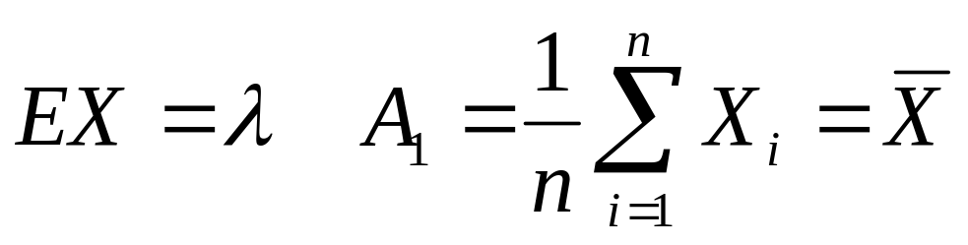
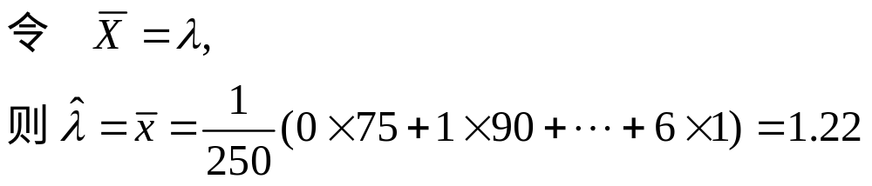
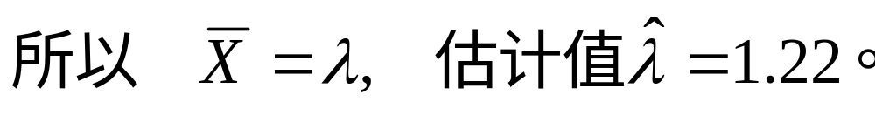
例 : 设某炸药厂一天中发生着火现象的次数X服从
解

Slide 11
§1.2 极大似然估计法
极大似然估计的基本思想
极大似然原理的直观想法是:一个随机试验如有若干个可能的结果A,B,C,….若在一次试验中,结果A出现, 则一般认为A出现的概率最大,也即试验条件对A出现有利.或者说在试验的很多可能条件中，认为应该是使事件A发生的概率为最大的那种条件存在.

Slide 12
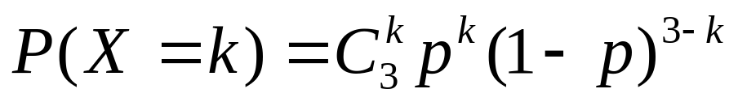
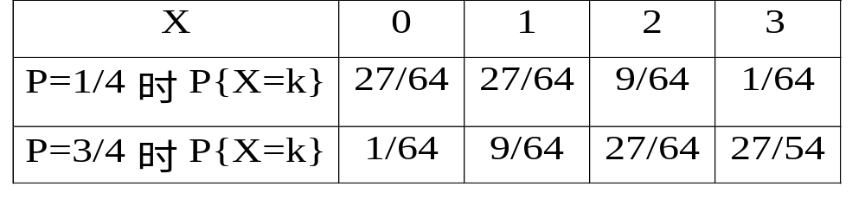
例：假若一个盒子里有许多白球和红球,而且已知它们的数目之比是3:1,但不知是白球多还是红球多.设随机地在盒子中取一球为白球的概率是p.如果有放回地从盒子里取3个球,那么白球数目X服从二项分布
如果样本中白球数为0,则应估计p=1/4,而不估计p=3/4.因为具有X=0的样本来自p=1/4的总体的可能性比来自p=3/4的总体的可能性要大.一般当X=0,1时,应估计p=1/4;而当X=2,3时,应估计p=3/4.

Slide 13
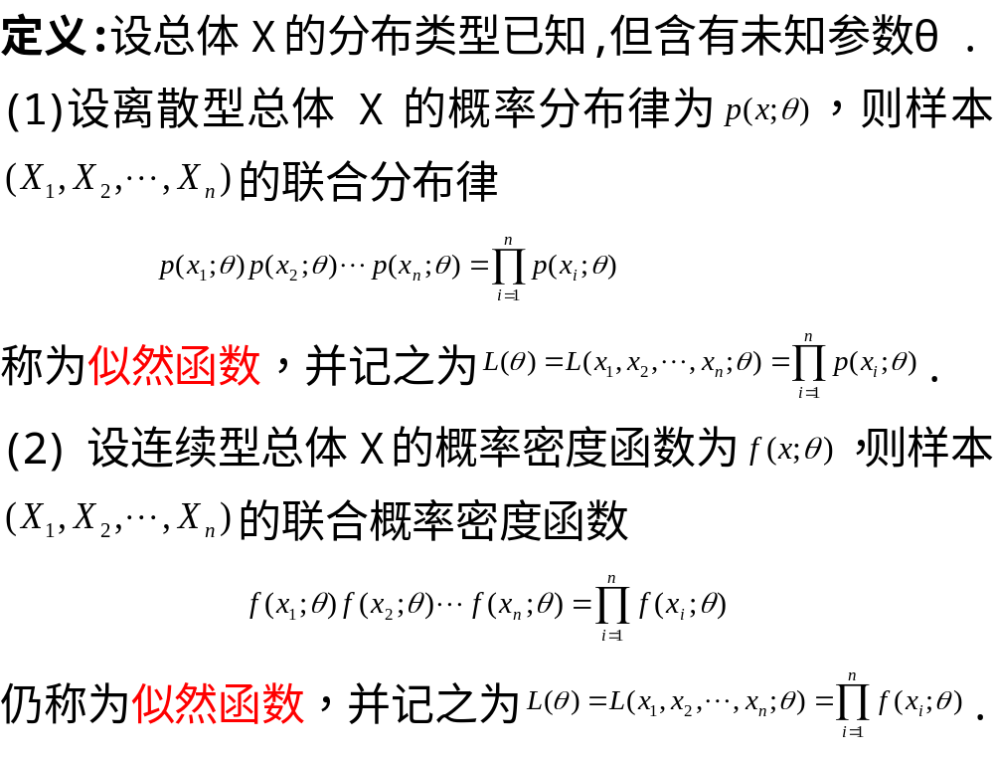

Slide 14
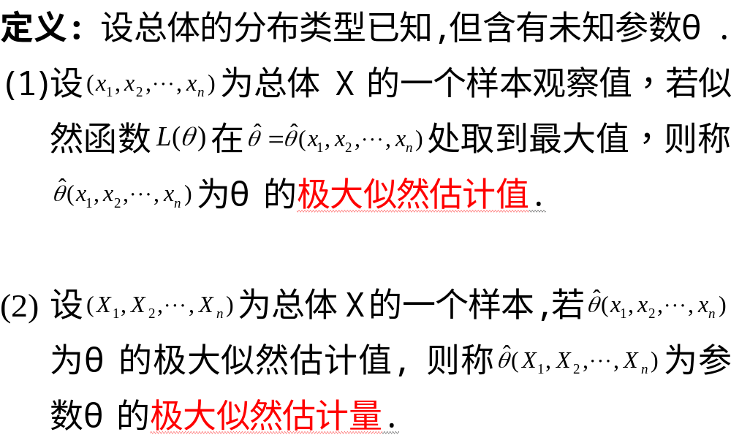

Slide 15
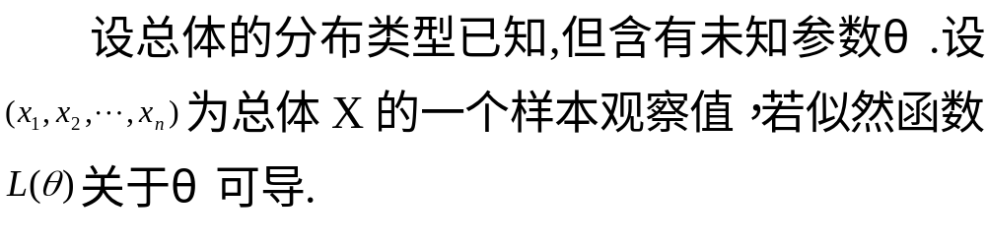
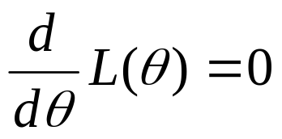
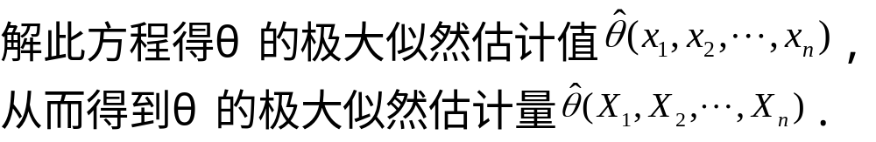
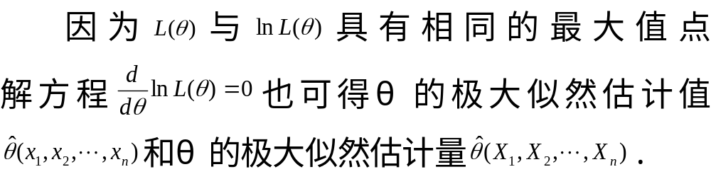
令

Slide 16
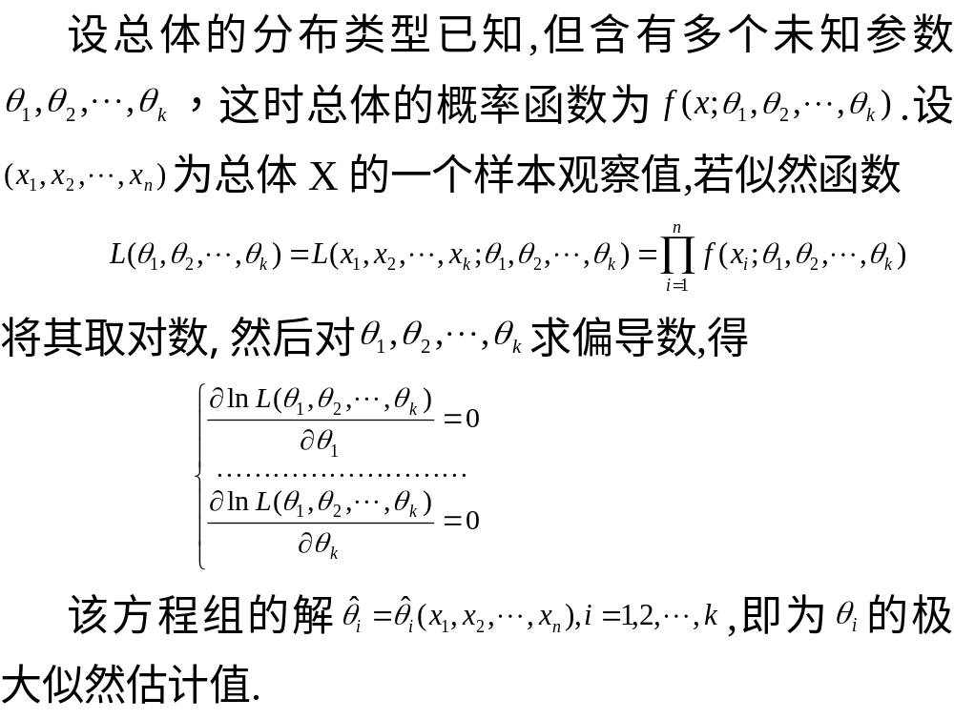

Slide 17
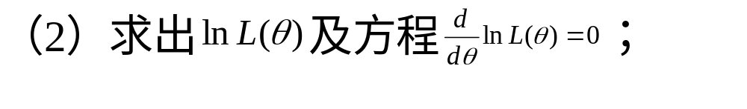
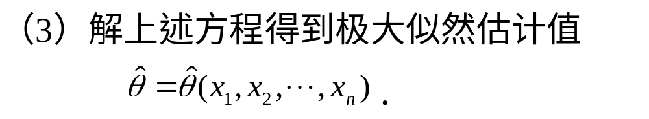
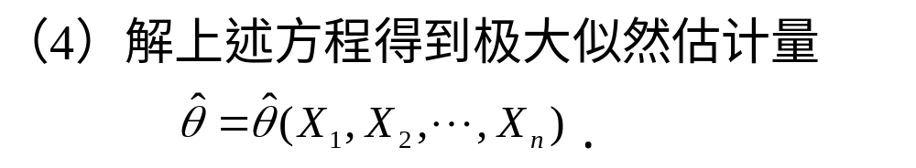
求极大似然估计的一般步骤归纳如下：

Slide 18
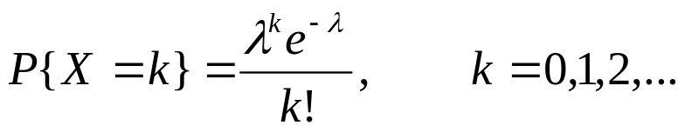
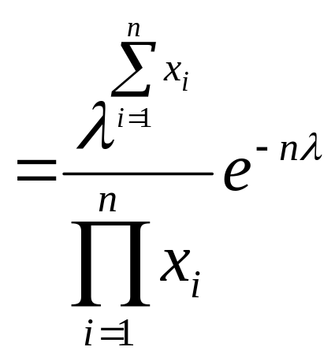
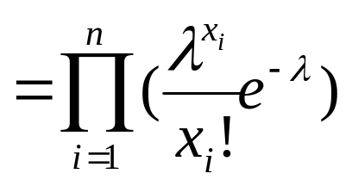

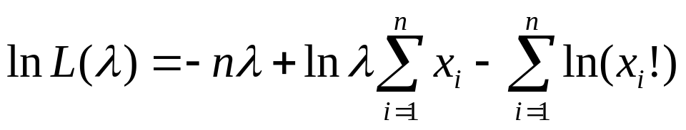
例:设随机变量X服从泊松分布:
其中λ>0是一未知参数,求λ的极大似然估计.
解 设(x₁,x₂,…,x_{n})是样本 (X₁,X₂,…,X_{n})的一组观测值.于是似然函数
两边取对数得

Slide 19
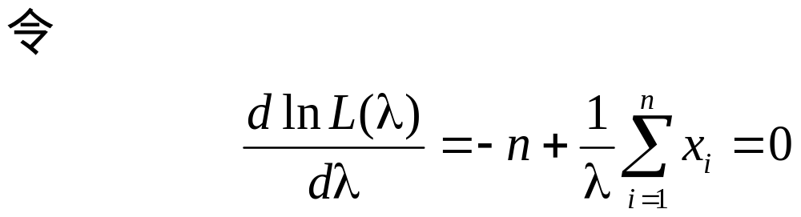
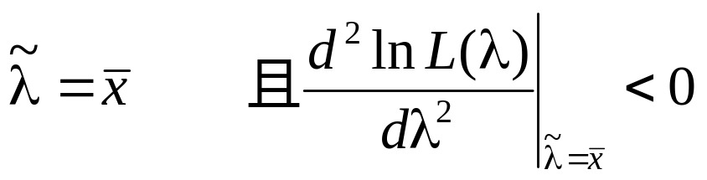
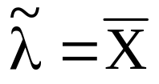
解这一方程得
从而得出λ的极大似然估计量为

Slide 20
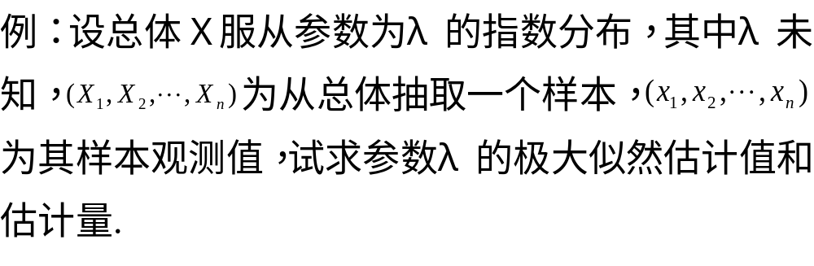
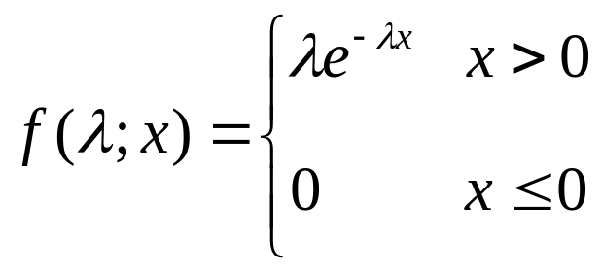
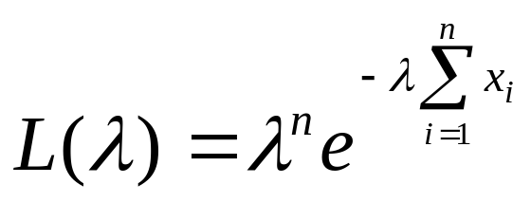
解
总体X服从参数为λ的指数分布，则有
所以似然函数为

Slide 21
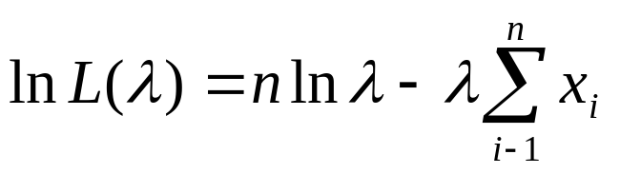
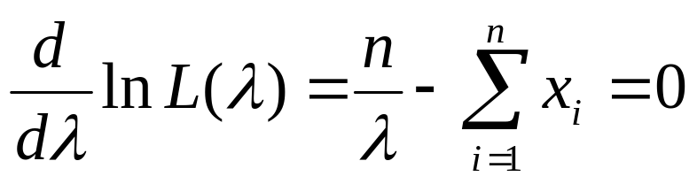
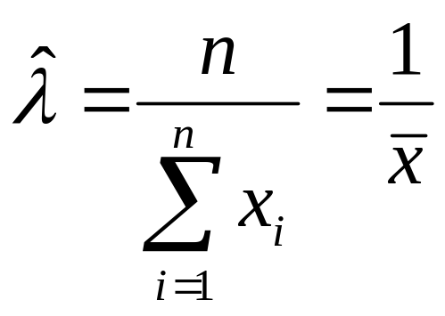
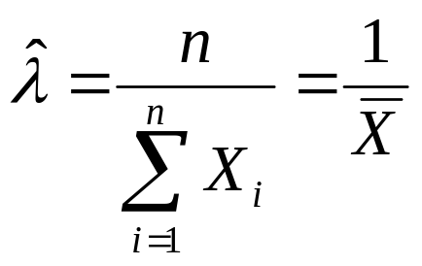
取对数
令
解得λ的极大似然估计值为
极大似然估计量为

Slide 22
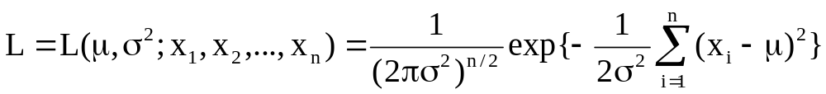
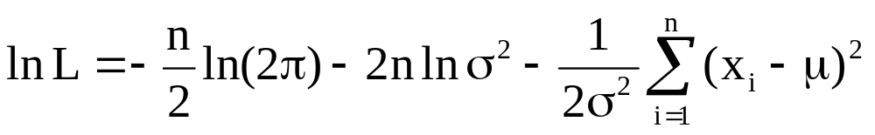
例:设(X₁,X₂,…,X_{n})是来自正态总体N(μ,σ²)的一个样本,其中μ,σ²是未知参数,参数空间Θ={-∞< μ <∞, σ² >0}.求μ与σ²的极大似然估计.
解 正态分布的似 然函数为
两边取对数得

Slide 23


分别求关于μ与σ²的偏导数,得似然方程组
解这一方程组得
由微积分知识易验证以上所求为μ与σ²的极大似然估计.

Slide 24





例:设总体X具有均匀分布,其概率密度函数为
求未知参数θ的极大似然估计.
解 设 (X₁,X₂,…,X_{n})是来自总体X的一个样本.似然函数为
要使L(θ; x₁,x₂,…,x_{n})达到最大,就要使θ达到最小,由于
所以θ的极大似然估计值为：
参数θ的极大似然估计量为：

Slide 25
§2 估计量的评选标准
对于总体的同一个未知参数，由于采用的估计方法不同，可能会产生多个不同的估计量。这就提出了一个问题，当总体的同一个参数存在不同的估计量时，究竟采用哪一个更好？这涉及到用什么样的标准来评价估计量的好坏问题，对此，我们介绍几个常用的评价标准：无偏性、有效性和一致性。

Slide 26

§2.1 无偏性
在评价一个估计量的好坏时,我们当然希望估计量与被估参数越接近越好.但估计量是一个随机变量,它的取值随样本的观测值而变,有时与被估参数的真值近些,有时远些,我们只能从平均意义上看估计量是否与被估参数尽量接近,最好是等于被估参数.于是有无偏估计量的概念.

Slide 27





例:设总体X具有均匀分布,其密度函数为
求θ的无偏估计.
解
总体X的均值
用矩法估计得

Slide 28





例:设总体X的k阶矩E(X^{k})存在,证明样本的k阶矩是E(X^{k})的无偏估计.
证明
因为
所以,证明样本的k阶矩是E(X^{k})的无偏估计.

Slide 29





例:设总体的方差D(X)存在,试证样本二阶中心矩B₂是总体方差D(X)的有偏估计.
证明
所以,B₂是总体方差D(X)的有偏估计.
注:

Slide 30

§2.2 有效性
一个参数的无偏估计量不是唯一的,假若参数θ有两个无偏估计量 ,我们认为其观测值更密集在参数θ真值附近的一个较为理想.由于方差是随机变量取值与其数学期望的偏离程度的度量,所以无偏估计以方差小者为好.这就引出了估计量的有效性这一概念.

Slide 31





证明
由于总体服从泊松分布，故
于是有

Slide 32









同理
但是

Slide 33





例:设(X₁,X₂, X₃)是来自总体X的一个样本,证明下面的三个估计量都是总体均值E(X)的无偏估计量
证明

Slide 34

§2.3 一致性
估计量的无偏性和有效性都是在样本容量固定的前提下提出的.我们自然希望随着样本容量的增大,一个估计量的值稳定于待估参数的真值.这就对估计量提出了一致性的要求.

Slide 35


Slide 36
§3 参数的区间估计
点估计有使用方便、直观等优点,但他并没有提供关于估计精度的任何信息,为此提出了未知参数的区间估计法.
例 对明年小麦的亩产量作出估计为:
明年小麦亩产量八成为800-1000斤.
即
若设X表示明年小麦亩产量,则估计结果为
区间估计
P(800≤X≤1000)=80%

Slide 37


Slide 38


Slide 39



Slide 40



Slide 41


Slide 42




Slide 43

这时必有

Slide 44

§3.1 正态总体均值μ的区间估计

Slide 45


§3.1.1 方差已知时均值的区间估计
由总体服从正态分布可得
α/2
α/2
−u_{α/2}
0
u_{α/2}

Slide 46



得到
从而

Slide 47



例:设轴承内环的锻压零件的平均高度X服从正态分布N(μ,0.4²).现在从中抽取20只内环,其平均高度为32.3毫米.求内环平均高度的置信度为95%的置信区间.
解

Slide 48








解
经计算可得
查表得
故所求置信区间为
从
而

Slide 49



例: 已知幼儿身高服从正态分布，现从5~6岁的幼儿中随机地抽查了9人，其高度分别为： 115,120,131,115,109,115,115,105,110cm;
解

Slide 50


§3.1.2 方差未知时均值的区间估计

Slide 51


α/2
α/2
−t_{α/2}(n−1)
0
t_{α/2}(n−1)

Slide 52







解
经计算得
查表可得
从而
所以μ的置信度为0.99置信区间是

Slide 53





例: 用仪器测量温度，重复测量7次，测得温度分别为： 115,120,131,115,109,115,115,105,110cm; 设温度
解

Slide 54


§3.2 正态总体方差的区间估计
§3.2.1 均值已知时方差的区间估计

Slide 55




α/2
α/2

Slide 56


§3.2.2 均值未知时方差的区间估计

Slide 57


α/2
α/2

Slide 58






解
由题意得
查表得
算
得
所求置信区间为
(0.038,0.506)

Slide 59





例: 设某机床加工的零件长度
今抽查16个零件，测得长度（单位：mm）如下：
12.15, 12.12, 12.01, 12.08, 12.09, 12.16, 12.03, 12.01, 12.06, 12.13, 12.07, 12.11, 12.08, 12.01, 12.03, 12.06,
在置信度为95%时，试求总体方差 的置信区间.
解

Slide 60

§3.3 两个正态总体均值差的区间估计

Slide 61




由于样本函数
其中
对于给定的置信度1-α有
即
置信区间为

Slide 62


Slide 63





解
求得

Slide 64




由于样本函数

Slide 65


Slide 66






解
求得

Slide 67



§3.4 两个正态总体方差之比的区间估计

Slide 68


Slide 69



解
求得
查表得
计算得

Slide 70

§3.5 单侧置信区间

Slide 71



Slide 72







解
此时
于是

